Slide 1
Zarządzanie biogenami w ramach wdrażania Strategii UE dla regionu Morza Bałtyckiego w obszarze PA NUTRI
8 października 2019, Warszawa
Magdalena Dawidowicz, współkoordynator OT Biogeny
Ministerstwo Gospodarki Morskiej i Żeglugi Śródlądowej

Slide 2
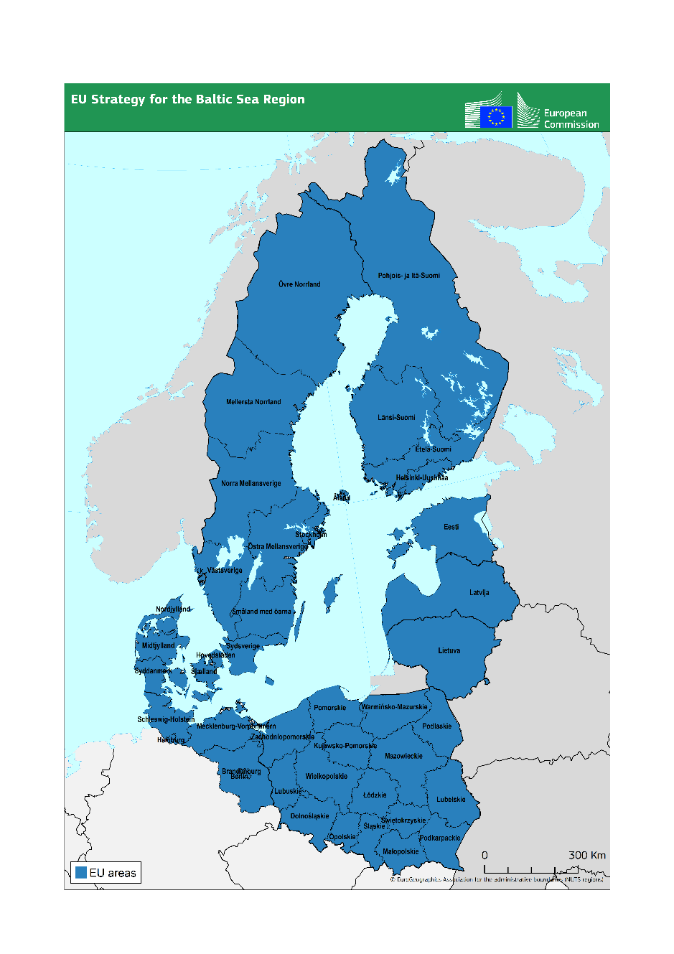
SUE RMB
Strategia UE dla regionu Morza Bałtyckiego
Najstarsza strategia makroregionalna UE, powstała w 2009 r.;
8 państw członkowskich, 85 mln mieszkańców (17 % populacji UE);
Wskazuje wspólne wyzwania w regionie;
zacieśnienie współpracy w regionie i wykorzystanie potencjału, jaki pojawił się wraz z rozszerzeniem UE;
Wykorzystanie istniejących funduszy, instytucji i prawa.
Notes:
Ramowy program działań dla danego regionu geograficznego, który identyfikuje wspólne dla tego regionu wyzwania w krajach członkowskich UE, ale także w państwach spoza UE, natomiast z danego regionu geograficznego.
Głównym celem Strategii UE dla regionu Morza Bałtyckiego (SUE RMB) jest zacieśnienie współpracy w regionie i wykorzystanie potencjału, jaki pojawił się wraz z rozszerzeniem UE. Jej inicjatorem był Parlament Europejski, który w listopadzie 2006 r. przyjął rezolucję postulującą opracowanie SUE RMB. W grudniu 2007 r. Rada Europejska (w wyniku aktywności państw regionu, zwłaszcza Szwecji), wezwała KE do opracowania SUE RMB. W czerwcu 2009 r. Komisja Europejska przyjęła Komunikat dotyczący Strategii, a w październiku 2009 r. (w czasie prezydencji szwedzkiej) SUE RMB została zatwierdzona przez Radę Europejską.
New possibilities for regional cooperation – strengthening existing such as HELCOM
SUE RMB określona została jako pierwsza strategia makroregionalna UE o charakterze wewnątrzunijnym. Jest realizowana w oparciu o środki w ramach istniejących instrumentów finansowych UE, środki pochodzące z budżetów narodowych oraz środki pochodzące z międzynarodowych instytucji finansowych czyli trzy razy NIE

Slide 3
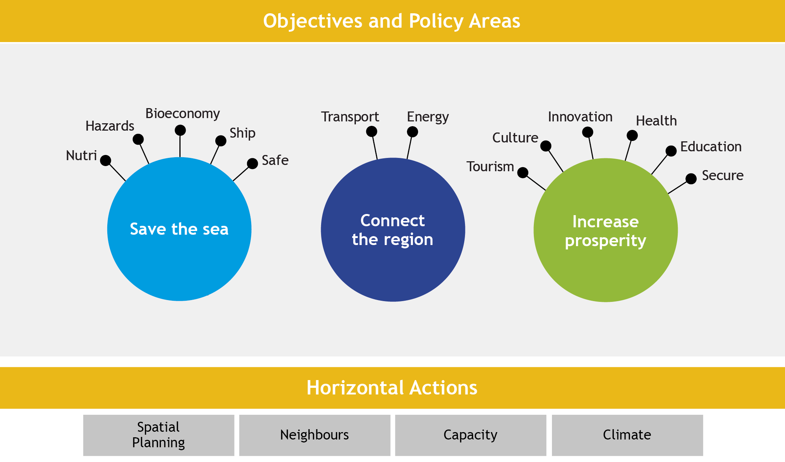
Cele, obszary tematyczne i działania horyzontalne
Strategia UE dla regionu Morza Bałtyckiego
Notes:
13 Policy Areas
4 Horizontal actions
implementację Strategii oparto na Planie Działania, zawierającym Obszary Tematyczne i Działania Horyzontalne.
Plan Działania SUE RMB opiera się na 3 głównych celach (Save the Sea, Connect the Region, Increase Prosperity). Towarzyszą im cele szczegółowe i wskaźniki. Od czerwca 2015 r. Strategia posiada 13 Obszarów Tematycznych (Policy Areas) i 4 Działania Horyzontalne (Horizontal Actions), w ramach których realizowanych jest kilkadziesiąt Projektów Flagowych (Flagship Projects).

Slide 4
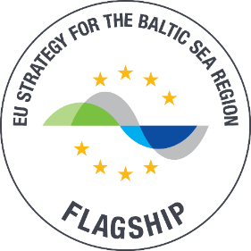
Wdrażanie Strategii
Strategia UE dla regionu Morza Bałtyckiego
Projekty i platformy
status Flagship - kryteria
Makroregionalny wpływ
Spełnia cele Strategii
Wdrażać jedno lub więcej działań obszaru tematycznego, w którym ubiega się o status Flagship
Gotowy do wdrażania
współpraca na wielu poziomach: rządowym, regionalnym i lokalnym, z udziałem świata nauki, ośrodków badawczych, akademickich, struktur regionalnych, instytucji zarządzających programami operacyjnymi, a także sektora prywatnego
Notes:
Istotą Strategii jest . Strategia stwarza możliwość nawiązania szerokich kontaktów z partnerami makroregionu, inicjowania nowych projektów oraz promowania na forum międzynarodowym projektów już istniejących.
Makroregionalny wpływ – współpraca lub wpływ z co najmniej 3 nadbałtyckimi krajami, spośród których co najmniej dwa są UE jeżeli któryś jest spoza UE (Rosja, Norwegia, Islandia, Białoruś)
Gotowość do wdrażania – mieć określone realistyczne ramy czasowe, mieć plan finansowy i harmonogram działania, są określeni partnerzy i lider projektu

Slide 5
Wdrażanie Strategii - projekty
Strategia UE dla regionu Morza Bałtyckiego
Etap powstawania projektu
Strategiczne ramy dla projektu
Formułowanie założeń projektu
Definiowanie działań
Etap wdrażania projektu
Zwiększenie szansy na finansowanie projektu
Możliwość znalezienia nowych partnerów, obszarów współpracy
Wymiana wiedzy i doświadczeń
Etap po zakończeniu projektu
Rozpoznawalność, wpływ makroregionalny
Wsparcie w komunikacji z innymi projektami, interesariuszami, decydentami
Możliwość promocji i dystrybucji rezultatów projektu

Slide 6
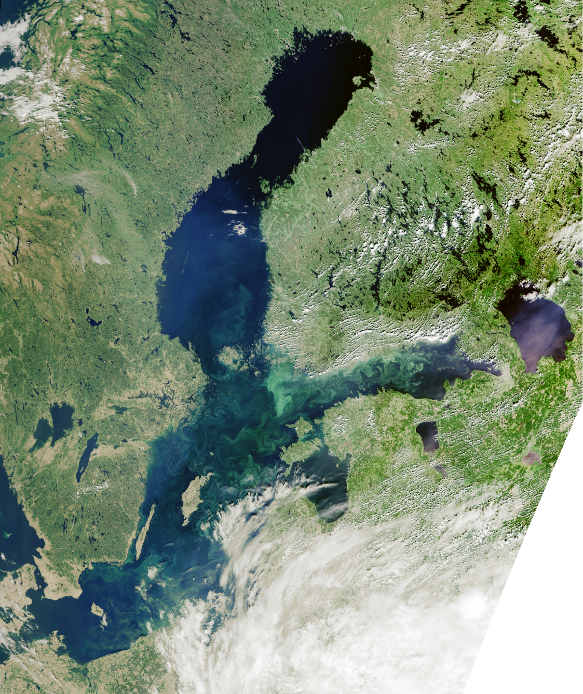
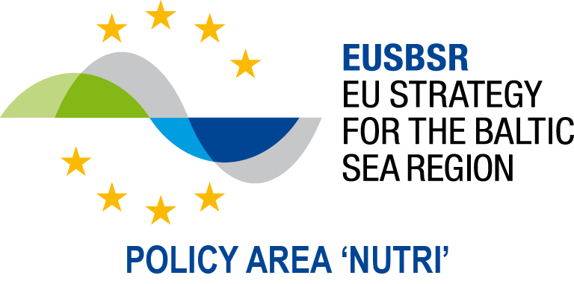
SUE RMB obszar tematyczny Biogeny
W 97 % Bałtyku występuje eutrofizacja spowodowana nadmiernymi ładunkami azotu i fosforu.
W niektórych rejonach morza lekko spada koncentracja chlorofilu-a.
Cel OT Biogeny – wpływ na redukcję ładunków substancji biogennych do Bałtyku i zmniejszanie eutrofizacji.
Image/original data: ESA Copernicus Sentinel Data 16.7.2018, data, and image processing: SYKE.
Notes:
Helcom State of the Sea report 2018 – Holistic Assessment II

Slide 7
Obszar tematyczny ’Biogeny’ - redukcja ładunków biogenów do Morza Bałtyckiego
SUE RMB obszar tematyczny Biogeny
Bardziej efektywne zarządzanie substancjami biogennymi
Usprawnienie oczyszczania ścieków
Wspieranie dialogu międzysektorowego
Poprawa jakości danych o ładunkach substancji biogennych
Współpraca z krajami spoza Unii Europejskiej
Poszukiwanie efektywnych kosztowo mechanizmów redukcji substancji biogennych
Image: DCE – Aarhus University

Slide 8
OT Biogeny
SUE RMB obszar tematyczny Biogeny
Współkoordynowany przez Finlandię i Polskę
Komitet Sterujący - 8 państw członkowskich, KE i HELCOM
Wspieranie wdrażania Ramowej Dyrektywy Morskiej, RDW i Planu Działań HELCOM
Wzmocnienie współpracy w obrębie regionu w międzysektorowym i ponadnarodowym zakresie, także współpraca z RU i BY
Promocja projektów Flagship, ich rezultatów i dobrych praktyk
Notes:
Reduction targets of P and N
PA Nutri is open for new Flagship proposals all year round. More information about Flagship criteria at the webpage.
Cooperation in all levels

Slide 9
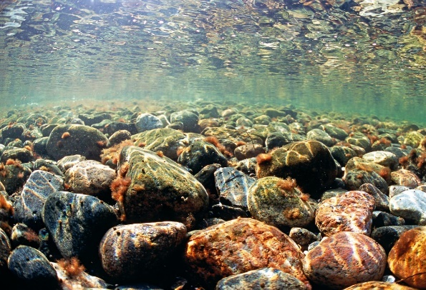
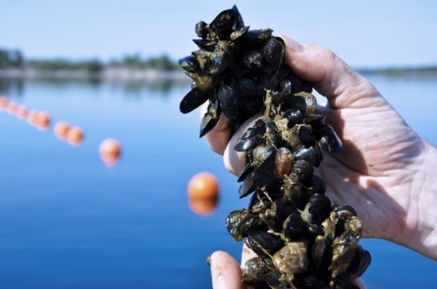
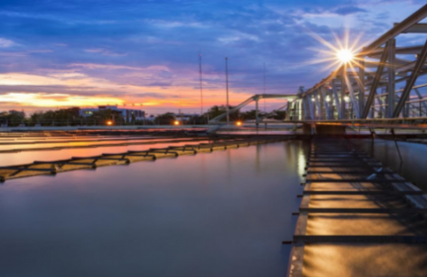
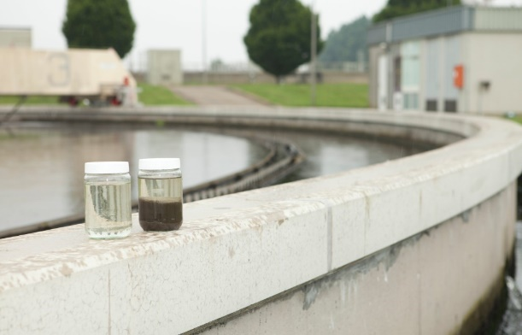
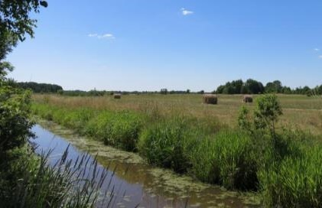
Aktualnie wdrażane projekty Flagship
SUE RMB obszar tematyczny Biogeny
Nutrient offsetting for the Baltic Sea (NutriTrade)
Initiating full scale mussel farming in the Baltic Sea (Baltic Blue Growth)
Interactive water management (IWAMA)
Better efficiency for industrial sewage treatment (BEST)
Consumer guide for sustainably produced meat (CONSUME)
Development of sustainable wetland management (DESIRE)
Notes:
NutriTrade lider John Nurminen Foundation. develops new innovative policy instruments promoting cost-effective, cross-border, cross-sector nutrient reduction measures in the Baltic Sea basin. The project pilots a platform for voluntary nutrient trading, nutrient offsets and joint implementation of nutrient reduction targets in Baltic Sea area. The NutriTrade platform connects effective nutrient abatement measures with voluntary financiers willing to acquire nutrient offsets and neutralize their nutrient footprint. pilot scheme, several proven nutrient abatement measures including e.g. mussel farming, gypsum treatment of fields, and fishing of cyprinids
BBG Lider Region Östergötland, Szwecja. Cultivating and harvesting blue mussels in the Baltic Sea can substantially improve the water quality as mussels take up nutrients through their food intake. At the same time, it can contribute to blue growth by providing new business models for the feed industry, which can use mussel meal as an ingredient in animal feed, replacing e.g. imported fish and soybean meal.
IWAMA Union of the Baltic Cities Sustainable Cities Commission znalezienie skutecznych rozwiązań w procesie oczyszczania ścieków, które mogłyby pomóc w obniżeniu ładunku biogenów odprowadzanych do Morza Bałtyckiego. Działania ukierunkowane są na podniesienie kwalifikacji operatorów oczyszczalni oraz na wdrożenie inwestycji pilotażowych.
BEST lider City of Helsinki - Better Efficiency for Industrial Sewage Treatment aims to improve industrial sewage treatment in the Baltic Sea Region. In the project we are helping municipal waste water treatment plants to handle industrial waste waters by enhancing collaboration and best practices between municipalities, industries and water works.
CONSUME food sustainably produced and fairly distributed. WWF is leading project aimed at developing consumer meat guides in all Baltic Sea countries. This is a tool to help businesses and consumers make a conscious choice when buying or eating meat products. The guide also demonstrates how alternative protein sources can replace and complements meat diets. Today, Germany, Sweden and Finland have released consumer meat guides.
DESIRE Greifswald University (DE) - focuses on the numerous disturbed peatlands in the Neman river catchment and ways to restore some of them to act as wetland buffer zones.

Slide 10
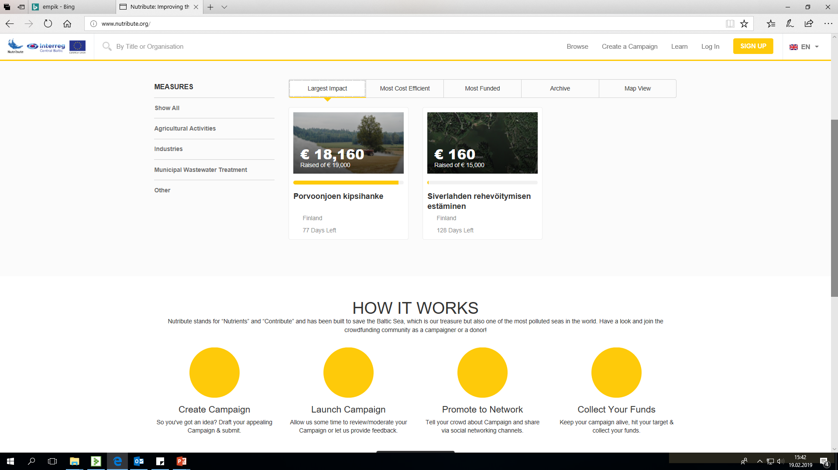
NutriTrade
SUE RMB obszar tematyczny Biogeny
Lider: John Nurminen Foundation, Finland
Interreg Central Baltic
Utworzenie i rozwój platformy Nutribute
http://nutritradebaltic.eu/

Slide 11
NutriTrade
SUE RMB obszar tematyczny Biogeny
Projekty pilotażowe:
Wapnowanie: stosowanie wapnowania na polach w celu redukcji fosforu z rolnictwa
ryby: odzyskiwanie fosforu z morza poprzez odłowy ryb z rodziny karpiowatych i kreowanie rynku konsumenckiego
małże: usuwanie biogenów poprzez hodowlę małży – pasza, poszukiwanie rynku konsumenckiego dla omułka
Nutrient Exchange: umożliwia wymianę substancji odżywczych pomiędzy oczyszczalniami ścieków o różnym zapotrzebowaniu na nie
http://nutritradebaltic.eu/

Slide 12
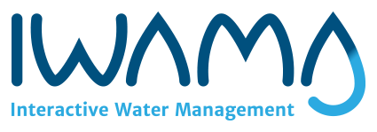
Interactive water management (IWAMA)
SUE RMB obszar tematyczny Biogeny
Lider: Union of the Baltic Cities, Sustainable Cities Commission c/o City of Turku, Finland
2016-2019, Interreg Baltic Sea Region Programme
znalezienie skutecznych rozwiązań w procesie oczyszczania ścieków, które mogłyby pomóc w obniżeniu ładunku biogenów doprowadzanych do Morza Bałtyckiego.
określenie wytycznych do wdrożenia inteligentnego zarządzania gospodarką osadową i w efekcie zmniejszenia emisji biogenów i substancji niebezpiecznych do Morza Bałtyckiego
podnoszenie kwalifikacji zawodowych oraz wymiana doświadczeń między specjalistami z branży oczyszczania ścieków.
http://www.iwama.eu/
Notes:
Celem projektu IWAMA jest wypracowanie, w oparciu o aktualny stan wiedzy, możliwych do zastosowania najlepszych praktyk eksploatacyjnych dotyczących gospodarki osadowej z uwzględnieniem wielkości oczyszczalni oraz uwarunkowań lokalnych. Potrzebna do tego wiedza z audytów wybranych oczyszczalni oraz analizy porównawczej (benchmarkingu) stosowanych aktualnie rozwiązań w zakresie gospodarki osadowej.
Rezultatem działań - określenie wytycznych do wdrożenia inteligentnego zarządzania gospodarką osadową i w efekcie zmniejszenia emisji biogenów i substancji niebezpiecznych do Morza Bałtyckiego. W tym celu działania ukierunkowane na optymalizację istniejących rozwiązań, wdrożenie nowoczesnych procesów przeróbki osadów i oczyszczania wód poosadowych o wysokiej efektywności technologicznej i kosztowej. w tym usuwania biogenów z wód poosadowych.
Na podstawie pozyskanych od operatorów oczyszczalni ścieków kluczowych danych techniczno-eksploatacyjnych przeprowadzona zostanie ogólna ocena stanu oczyszczalni oraz analiza porównawcza. Pozwoli to na ocenę funkcjonowania oczyszczalni o różnej wielkości oraz ocenę efektywności stosowanych na oczyszczalniach procesów technologicznych. Efektem analizy porównawczej, w oparciu o dane z ponad 60 oczyszczalni, jest porównanie różnych strategii gospodarki osadowej stosowanych w krajach regionu Morza Bałtyckiego.
Drugi zakres działań to audyty gospodarki osadowej na oczyszczalniach ścieków w Gdańsku i Szczecinie (Polska), Kaunas (Litwa), Daugavpils (Łotwa), Jurmali (Łotwa), Tartu (Estonia) oraz Türi (Estonia). Audyty obejmują kompleksowy przegląd całej oczyszczalni, szczegółową analizę stosowanych technologii przeróbki osadów, analizę zużycia energii i chemikaliów, pobór prób oraz analizy fizykochemiczne i mikrobiologiczne osadów ściekowych w celu oceny stopnia stabilizacji i higienizacji osadów ściekowych oraz zawartości zanieczyszczeń antropogenicznych.
Na podstawie przeprowadzonych audytów oraz uwzględniając uwarunkowania lokalne, każda z analizowanych oczyszczalni otrzyma wiedzę w zakresie potencjalnych możliwości usprawnienia istniejących procesów technologicznych i w efekcie zmniejszenia
Narzędzie transferu wiedzy balticwaterhub

Slide 13
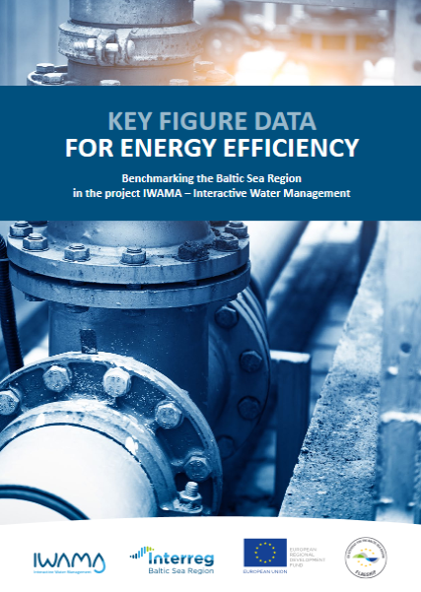
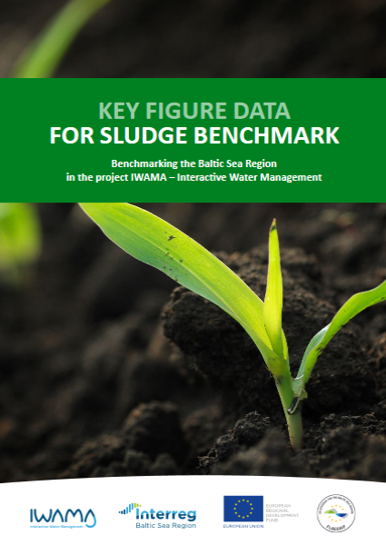
Interactive water management (IWAMA)
SUE RMB obszar tematyczny Biogeny
http://www.iwama.eu/output/key-figure-data-energy-and-sludge-benchmark
Notes:
Celem projektu IWAMA jest wypracowanie, w oparciu o aktualny stan wiedzy, możliwych do zastosowania najlepszych praktyk eksploatacyjnych dotyczących gospodarki osadowej z uwzględnieniem wielkości oczyszczalni oraz uwarunkowań lokalnych. Potrzebna do tego wiedza z audytów wybranych oczyszczalni oraz analizy porównawczej (benchmarkingu) stosowanych aktualnie rozwiązań w zakresie gospodarki osadowej.
Rezultatem działań - określenie wytycznych do wdrożenia inteligentnego zarządzania gospodarką osadową i w efekcie zmniejszenia emisji biogenów i substancji niebezpiecznych do Morza Bałtyckiego. W tym celu działania ukierunkowane na optymalizację istniejących rozwiązań, wdrożenie nowoczesnych procesów przeróbki osadów i oczyszczania wód poosadowych o wysokiej efektywności technologicznej i kosztowej. w tym usuwania biogenów z wód poosadowych.
Na podstawie pozyskanych od operatorów oczyszczalni ścieków kluczowych danych techniczno-eksploatacyjnych przeprowadzona zostanie ogólna ocena stanu oczyszczalni oraz analiza porównawcza. Pozwoli to na ocenę funkcjonowania oczyszczalni o różnej wielkości oraz ocenę efektywności stosowanych na oczyszczalniach procesów technologicznych. Efektem analizy porównawczej, w oparciu o dane z ponad 60 oczyszczalni, jest porównanie różnych strategii gospodarki osadowej stosowanych w krajach regionu Morza Bałtyckiego.
Drugi zakres działań to audyty gospodarki osadowej na oczyszczalniach ścieków w Gdańsku i Szczecinie (Polska), Kaunas (Litwa), Daugavpils (Łotwa), Jurmali (Łotwa), Tartu (Estonia) oraz Türi (Estonia). Audyty obejmują kompleksowy przegląd całej oczyszczalni, szczegółową analizę stosowanych technologii przeróbki osadów, analizę zużycia energii i chemikaliów, pobór prób oraz analizy fizykochemiczne i mikrobiologiczne osadów ściekowych w celu oceny stopnia stabilizacji i higienizacji osadów ściekowych oraz zawartości zanieczyszczeń antropogenicznych.
Na podstawie przeprowadzonych audytów oraz uwzględniając uwarunkowania lokalne, każda z analizowanych oczyszczalni otrzyma wiedzę w zakresie potencjalnych możliwości usprawnienia istniejących procesów technologicznych i w efekcie zmniejszenia
Narzędzie transferu wiedzy balticwaterhub

Slide 14
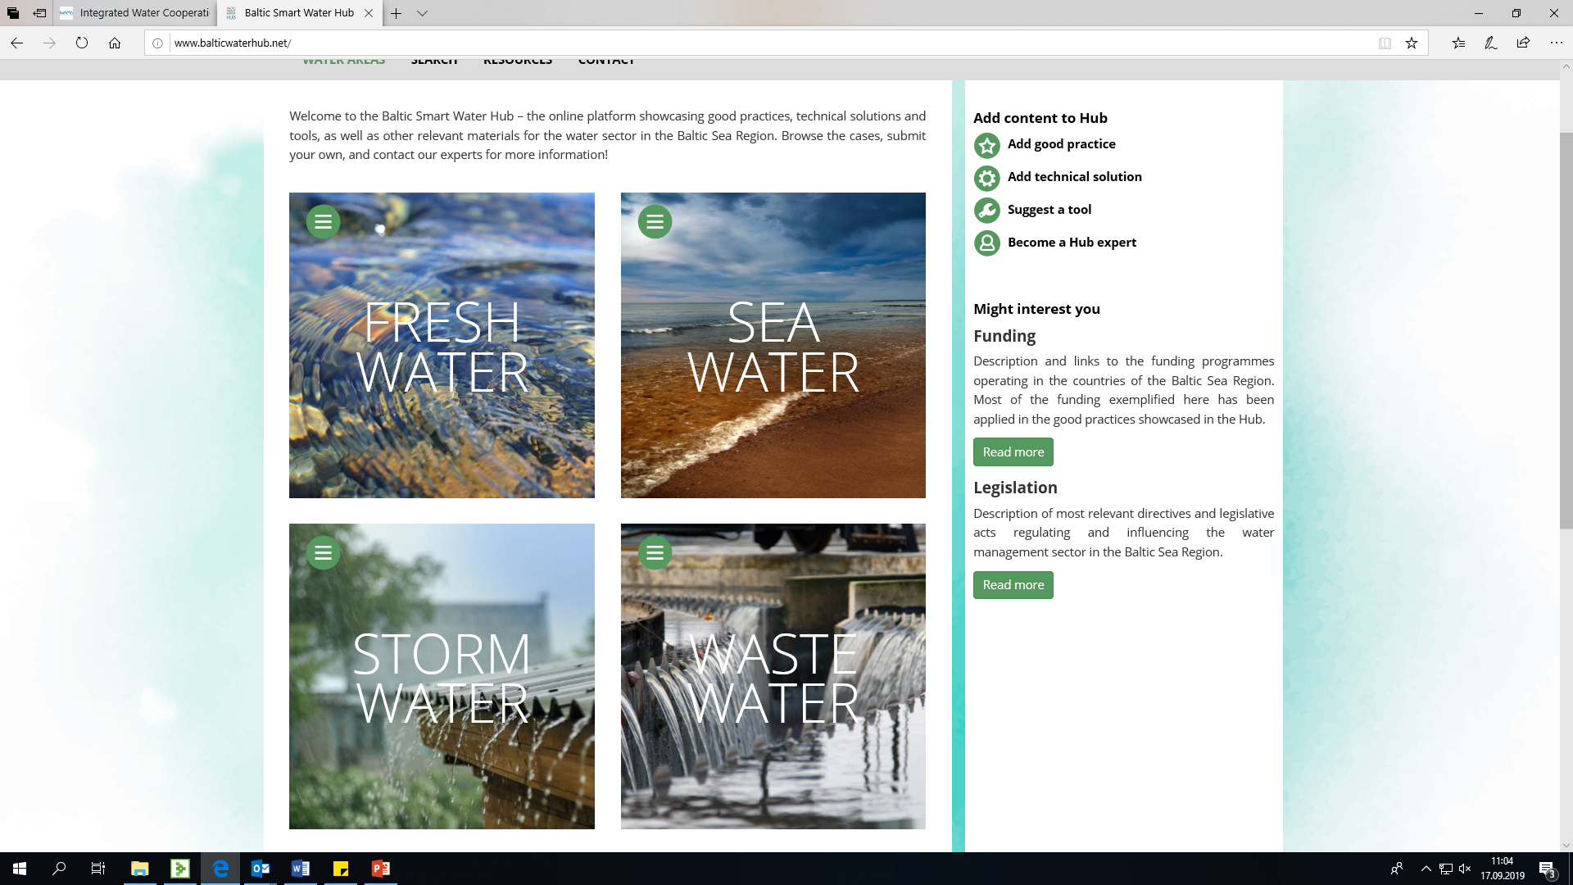
SUE RMB obszar tematyczny Biogeny
http://www.balticwaterhub.net/topic/waste-water
Notes:
Rozwój platformy online interaktywny Internetowy Portal zarządzania wodą o nazwie Baltic Smart Water Hub, aby umożliwić międzynarodową wymianę wiedzy i doświadczeń. Otwarty portal internetowy promujący najnowsze dobre praktyki, rozwiązania techniczne i narzędzia opracowane w ramach licznych projektów związanych z wodą obejmuje cztery sekcje wodne: świeże, morskie, burzowe i ściekowe. Centrum pozwala na szerokie rozpowszechnianie pilotażowych praktyk i narzędzi prowadzących do rosnącego potencjału zawodowego operatorów i dalszego wdrażania inteligentnego zarządzania zasobami wodnymi w regionie Morza Bałtyckiego i biogenami - Obróbka osadów, Gospodarowanie wodą deszczową, oczyszczanie ścieków domowych i przemysłowych, zarządzanie obornikiem i efektywność energetyczna).

Slide 15
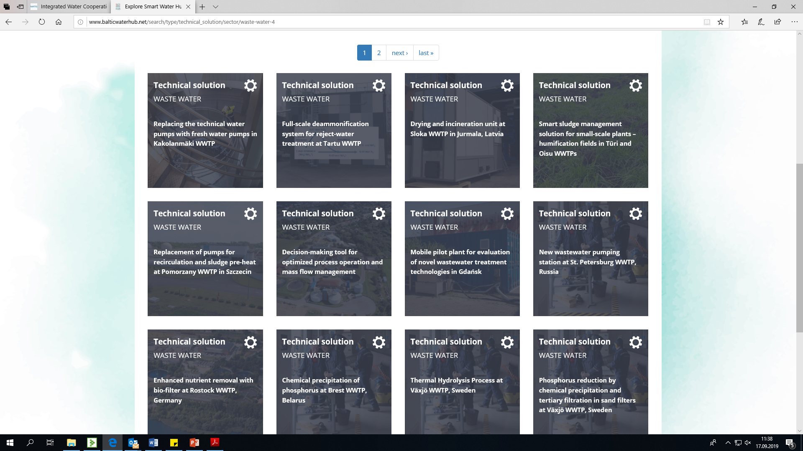
SUE RMB obszar tematyczny Biogeny
http://www.balticwaterhub.net/topic/waste-water

Slide 16
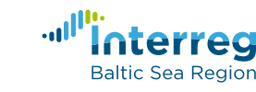
Ważne wydarzenia
Strategia UE dla regionu Morza Bałtyckiego
Przegląd Planu Działań SUERMB do końca 2019 r.
Aktualizacja HELCOM Baltic Sea Action Plan do 2021 r.
regional Nutrient Recycling Strategy do 2020 r.
Trwają prace nad nową perspektywą finansową.

Slide 17
Dziękuję za uwagę
magdalena.dawidowicz@mgm.gov.pl
http://groupspaces.com/eusbsr-nutrient-inputs/
https://www.balticsea-region-strategy.eu/

